Slide 1
サンプルHTMLについて
Mapbox GL JS を使ったベクターマップやライン・マーカーの描画、
MapFan API の一部機能のサンプルコードを提供しております。
※Google Chrome ではクロスドメイン制約のため、Webサーバ上に配置する必要があります。
Mozilla FireFox ではローカルに配置した状態で表示が可能です。
※Mapbox GL JS の仕様は
https://www.mapbox.com/mapbox-gl-js/api/
をご参照ください。
・ベクターマップ描画
main.js 内に記述しております。
地図表示スタイルは style.json に定義しております。
・ルート検索とライン描画
・住所・郵便番号検索とマーカー描画
main.js 内に記述しております。
各APIのリクエストの前に、認証IDにて認証をおこなう必要があります。認証の戻り値として、各APIを利用するためのアクセスキーが取得できます（サンプルには認証処理も記述しております）。
MapFan APIの詳細な仕様は、「サーバAPI技術仕様書.docx」をご参照ください。

Slide 2
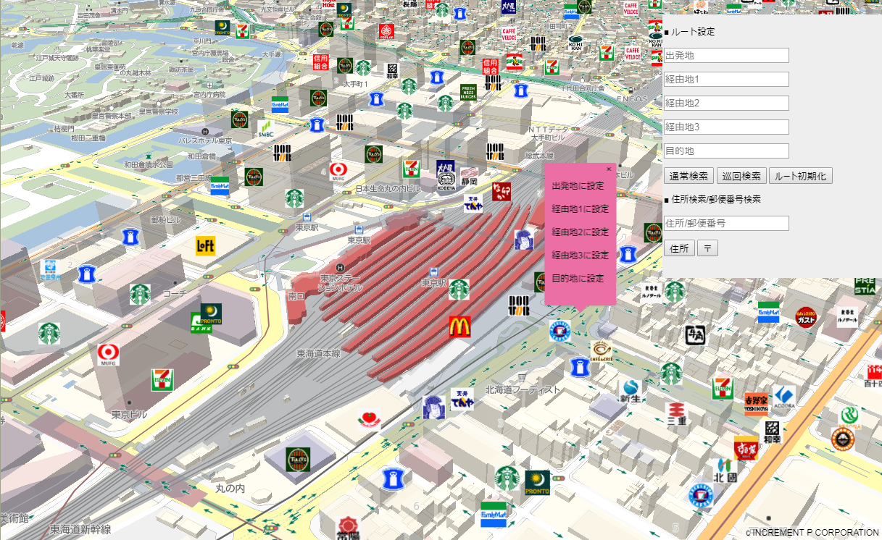
ルート検索と
ライン描画
クリックしたポイントを、ルート検索の地点に設定
住所検索
・郵便番号検索と
マーカー描画

